Slide 1
Análise de Manutenção no Sistema de Ar
REFERA

Slide 2
Sumário
1
Problema
2
Premissas
3
Workflow
4
Resultados

Slide 3
1. Problema
Precisamos entender melhor e possivelmente reduzir os gastos com manutenção dos caminhões!

Slide 4
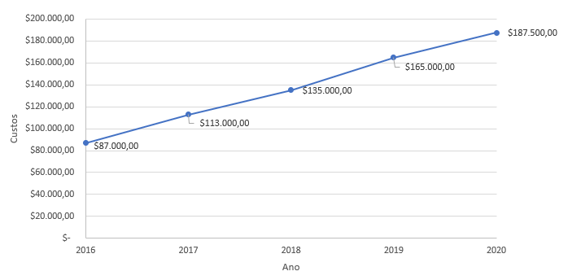
Custos de manutenção no sistema de ar dos caminhões da frota
Tamanho de frota constante De 2016 até 2020 não houveram compras significativas de caminhões para a frota
Custo varia com o real estado do caminhão Isso indica que caminhões com manutenções mais frequentes podem falhar menos, visto que é possível manter o estado do caminhão melhor por mais tempo
Problemas no sistema de ar É possível observar um aumento de 1,6% para 2,3% da representatividade das falhas de sistema de ar entre antes de 2020 e no ano de 2020.
‹#›

Slide 5
Conseguimos diminuir os gastos nesse sistema com manutenção utilizando técnicas de IA?
Conseguimos identificar quais são as variáveis monitoradas do caminhão que mais impactam na falha deste sistema?

Slide 6
2. Premissas
O que podemos assumir sobre o problema?

Slide 7
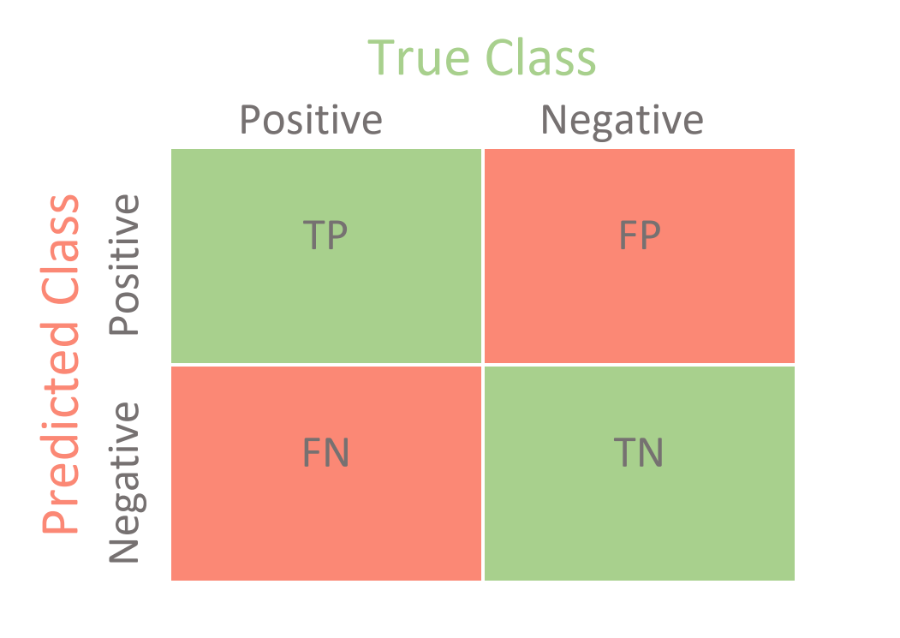
Premissas
Custo
Falso positivo = $10
Falso negativo = $500
Verdadeiro positivo = $0
Verdadeiro negativo = $0
Custo($) = FN*500 + FP*10

Slide 8
FP, FN
Tempo parado
Custos

Slide 9
Premissas
Informações codificadas
Analistas não têm acesso ao significado de engenharia das features
Melhor compreensão das features leva a melhores processos de feature engineering

Slide 10
Premissas
Tratamento de dados
Limpeza dos dados ausentes ou incorretos
Preenchimento de vazios

Slide 11
Premissas
Target
A coluna que identifica falha ou não do sistema de ar é a coluna que pretendemos prever

Slide 12
3. Vamos ao trabalho!
Apresentação do workflow

Slide 13
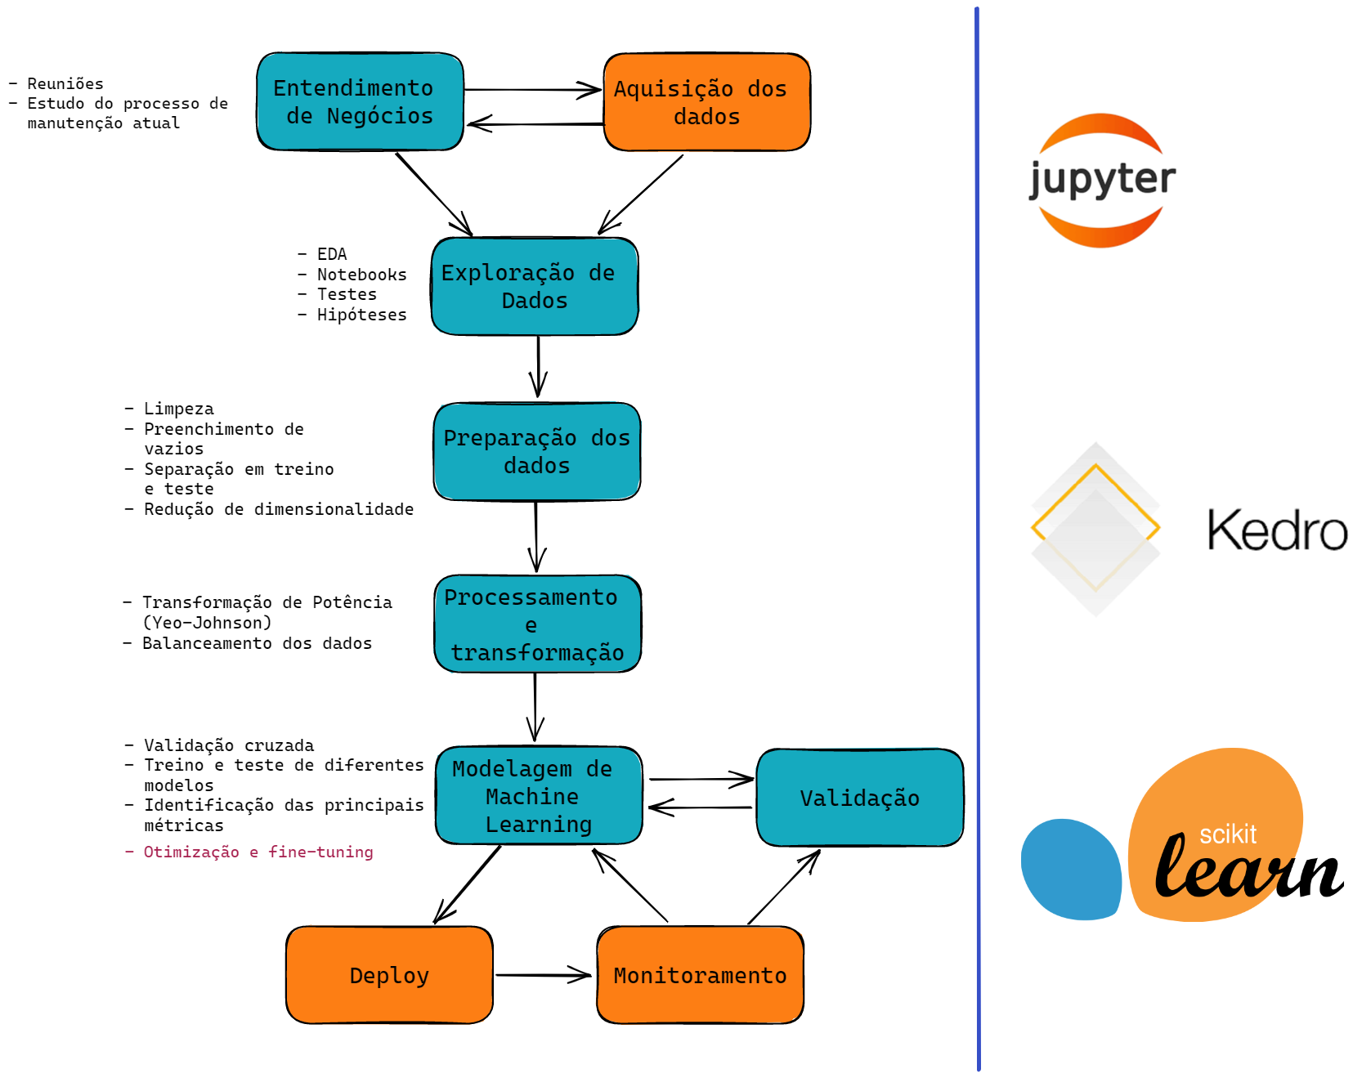

Slide 14
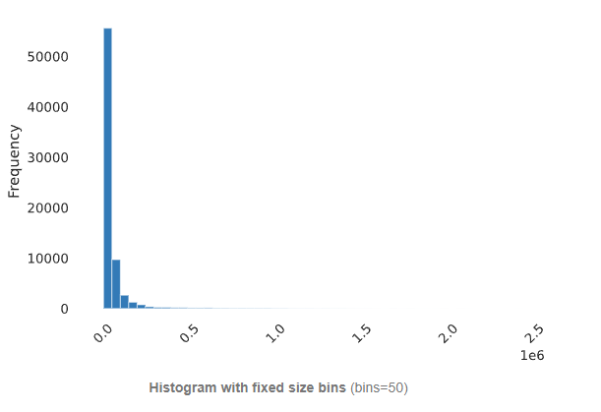
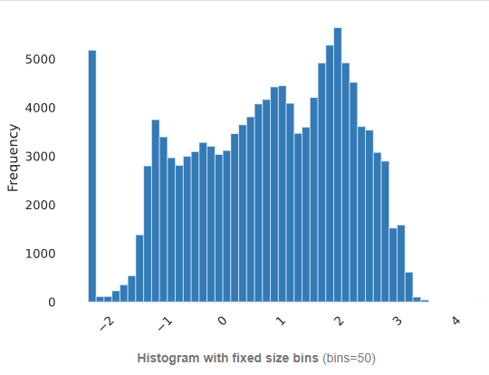
Metodologia
Transformação dos dados para melhorar a performance dos algoritmos

Slide 15
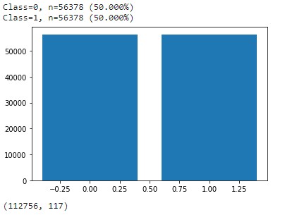
Balanceamento dos dados
O dataset apresentado é desbalanceado, pois possui muito mais registros de falhas em outros sistemas do que no sistema de ar
Aumentamos os dados de treino para melhorar a performance dos algoritmos

Slide 16
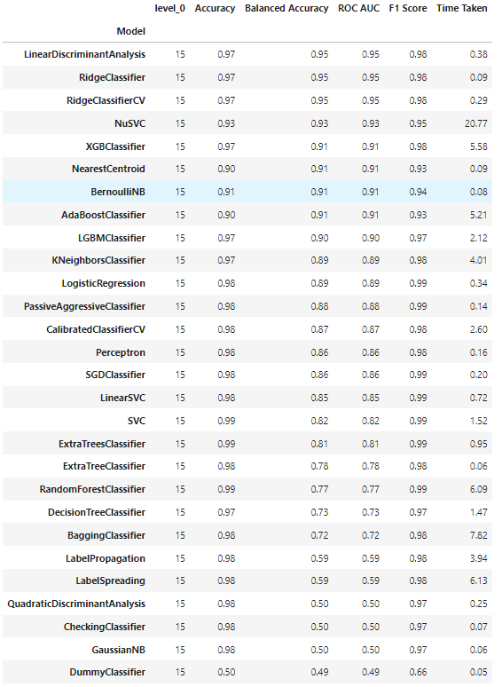
Modelagem
Teste de diferentes algoritmos para identificar qual performa melhor no dataset em questão

Slide 17
4. Resultados
Conseguimos responder as perguntas propostas?

Slide 18
Conseguimos identificar quais são as variáveis monitoradas do caminhão que mais impactam na falha deste sistema?
Sim!

Slide 19
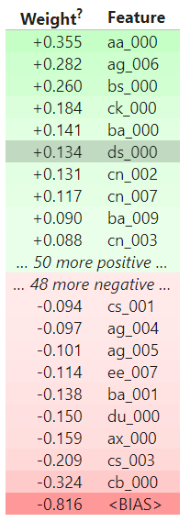
Análise de importância de feature Com essa análise conseguimos entender quais features são mais importantes em relação ao modelo final e, portanto, alinhar sensoriamento e manutenção com base em decisões melhor direcionadas
‹#›

Slide 20
Conseguimos diminuir os gastos nesse sistema com manutenção utilizando técnicas de IA?
Sim!

Slide 21
1 | Accuracy | F1-Score | FN | FP | Cost
RidgeClassifier | 96,40% | 74,16% | 15 | 488 | $12.380,00
XGBClassifier | 91,09% | 61,23% | 14 | 1340 | $20.400,00
KNNClassifier | 98,46% | 82,49% | 44 | 190 | $23.900,00
RandomForestClassifier | 99,28% | 89,27% | 46 | 63 | $31.960,00

Slide 22
$ 187.500,00
$ 12.380,00
-93%
Custo real em 2020
Custo previsto em 2020
Redução dos custos

Slide 23
Cenário de Resultados 1
Cenário de Resultados 2
 | Pos | Neg
Pos | 14443 | 492
Neg | 16 | 251
 | Pos | Neg
Pos | 14884 | 51
Neg | 60 | 207

Slide 24
Futuro
Entender melhor o procedimento atual de manutenção preventiva e sugerir a substituição para o procedimento de manutenção preditiva por meio da modelagem desenvolvida.
Sugestões de aumento das variáveis monitoradas
Fazer otimização da modelagem obtida (GridSearch, AutoML, Fine-tuning)
Testar análise probabilística para reduzir os casos de falso negativos

Slide 25
Obrigado!
Perguntas?
gabrielcber@gmail.com
48 99658-9989

